Slide 1
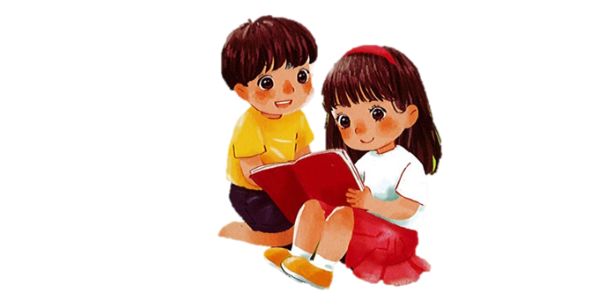
TIẾNG VIỆT 1
Notes:
Tác giả bộ ppt Toán + TV1: Phan Thị Linh – Đà Nẵng
Sđt lh: 0916.604.268
+ Zalo: 0916.604.268
+ Facebook cá nhân: https://www.facebook.com/nhilinh.phan/
+ Nhóm chia sẻ tài liệu: https://www.facebook.com/groups/443096903751589
Hãy liên hệ chính chủ sản phẩm để được hỗ trợ và đồng hành trong suốt năm học nhé!

Slide 2
Đâu là những vần đã học trong tuần?
inh
ăng
yêu
ông
iêm
ưa
Notes:
Đúng thì like, sai thì đít-lai (dislike)

Slide 3
BÀI
65
ÔN TẬP
VÀ KỂ CHUYỆN
S/142
Notes:
Tác giả bộ ppt Toán + TV1: Phan Thị Linh – Đà Nẵng
Sđt lh: 0916.604.268
+ Zalo: 0916.604.268
+ Facebook cá nhân: https://www.facebook.com/nhilinh.phan/
+ Nhóm chia sẻ tài liệu: https://www.facebook.com/groups/443096903751589
Hãy liên hệ chính chủ sản phẩm để được hỗ trợ và đồng hành trong suốt năm học nhé!

Slide 4
1
Đọc
trong
trông
khung
vừng
việc
chiên
tiếp
tiếng
nhiệm
yến
biết
diều
yếu
Notes:
Tác giả bộ ppt Toán + TV1: Phan Thị Linh – Đà Nẵng
Sđt lh: 0916.604.268
+ Zalo: 0916.604.268
+ Facebook cá nhân: https://www.facebook.com/nhilinh.phan/
+ Nhóm chia sẻ tài liệu: https://www.facebook.com/groups/443096903751589
Hãy liên hệ chính chủ sản phẩm để được hỗ trợ và đồng hành trong suốt năm học nhé!

Slide 5
1
Đọc
1
xung phong
2
5
hiểu biết
yên tĩnh
6
3
4
tiếng trống
xanh biếc
yêu mến
7
8
trùng điệp
khiêm tốn
9
khu rừng
rong biển
10

Slide 6
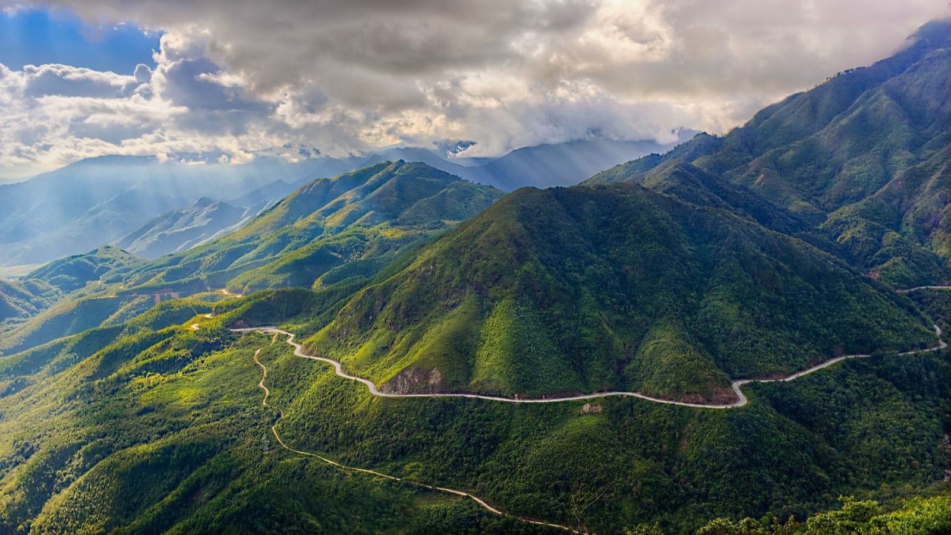
Núi rừng trùng điệp.
Notes:
Click vào từ để quay về

Slide 7
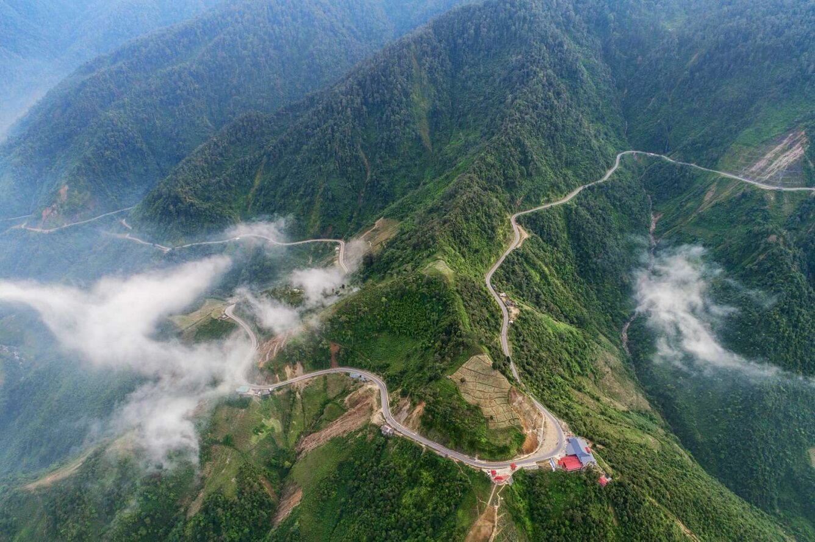
núi rừng
Notes:
Núi rừng: núi và rừng
Rừng: vùng đất có nhiều câu cối mọc lâu năm
Núi: địa hình lồi, sườn dốc, nổi cao lên trên mặt đất, thường cao trên 200m
Giải thích nôm na cho HS núi rừng là những vùng như hình ảnh, vừa cao lại có nhiều cây cối. Nói nhiều nó cũng khó hiểu

Slide 8
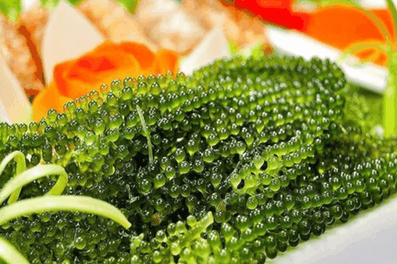
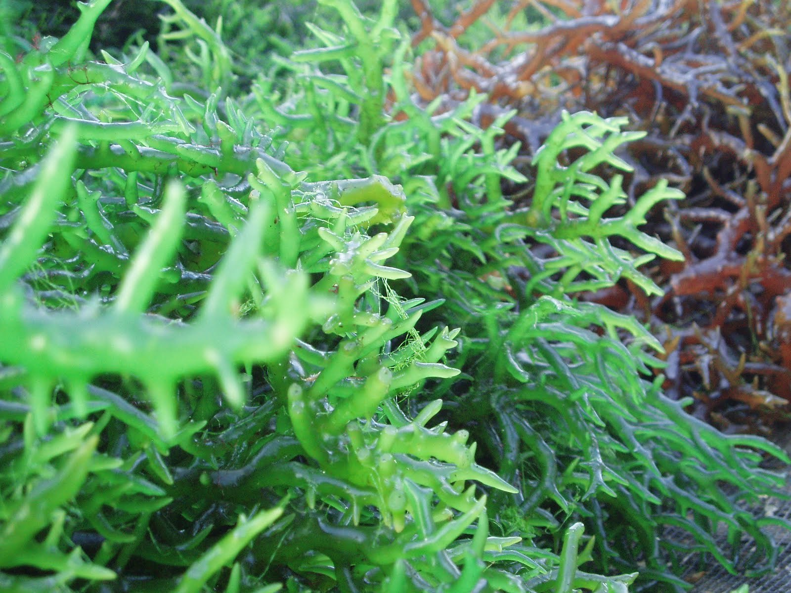
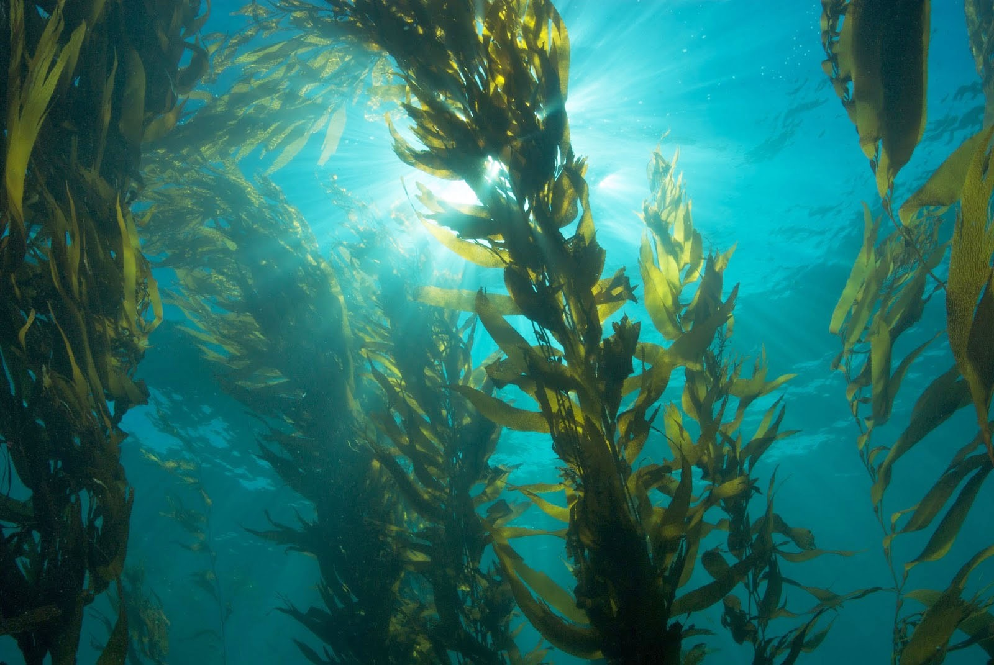
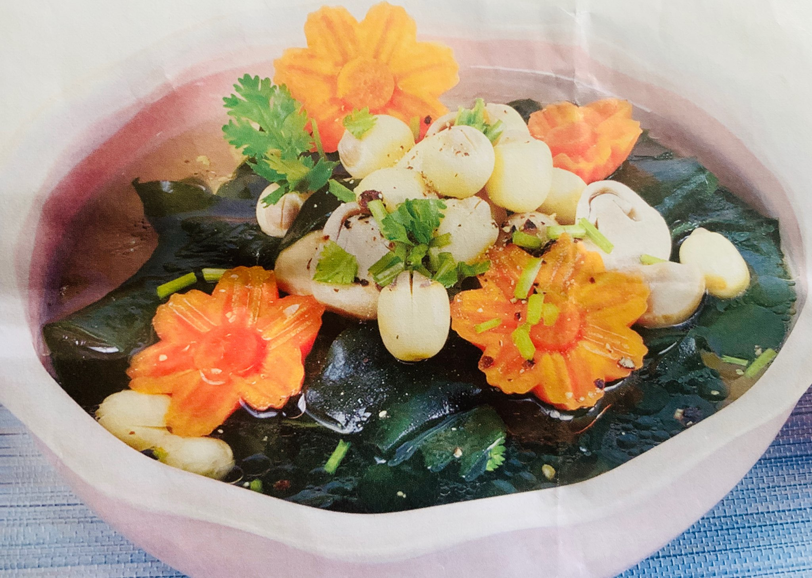
rong biển

Slide 9
Thư giãn nào

Slide 10
Trái đất của chúng ta vô cùng rộng lớn. Núi rừng trùng điệp. Đồng xanh bao la. Bầu trời cao rộng. Biển cả mênh mông. Sự sống không ngừng sinh sôi, nảy nở. Chúng ta cần biết yêu quý, giữ gìn và bảo vệ sự sống trên trái đất này.
Notes:
GV chú ý giải thích cho HS hiểu tác dụng của dấu ngoặc kép.

Slide 11
Trái đất của chúng ta vô cùng rộng lớn. Núi rừng trùng điệp. Đồng xanh bao la. Bầu trời cao rộng. Biển cả mênh mông. Sự sống không ngừng sinh sôi, nảy nở. Chúng ta cần biết yêu quý, giữ gìn và bảo vệ sự sống trên trái đất này.
1
2
3
4
5
6

Slide 12
Trái đất của chúng ta vô cùng rộng lớn. Núi rừng trùng điệp. Đồng xanh bao la. Bầu trời cao rộng. Biển cả mênh mông. Sự sống không ngừng sinh sôi, nảy nở. Chúng ta cần biết yêu quý, giữ gìn và bảo vệ sự sống trên trái đất này.
Trái đất của chúng ta có đặc điểm gì?
Trên trái đất có những gì?
Chúng ta cần làm gì cho sự sống trên trái đất?
Notes:
Qua bài cũng cấp cho HS kiến thức sinh vật/TNXH: Gà trống thì gáy còn gà mái thì cục ta cục tác…

Slide 13
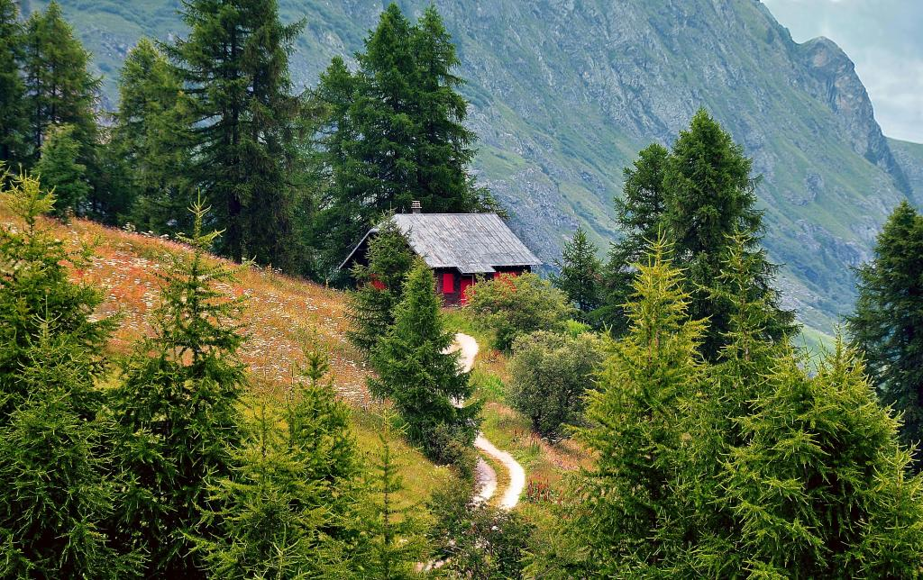

Slide 14
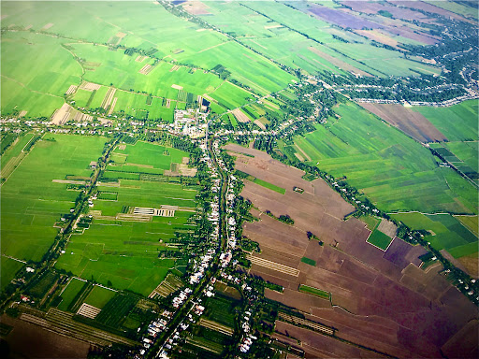
Notes:
Phân biệt gà mái và gà trống

Slide 15
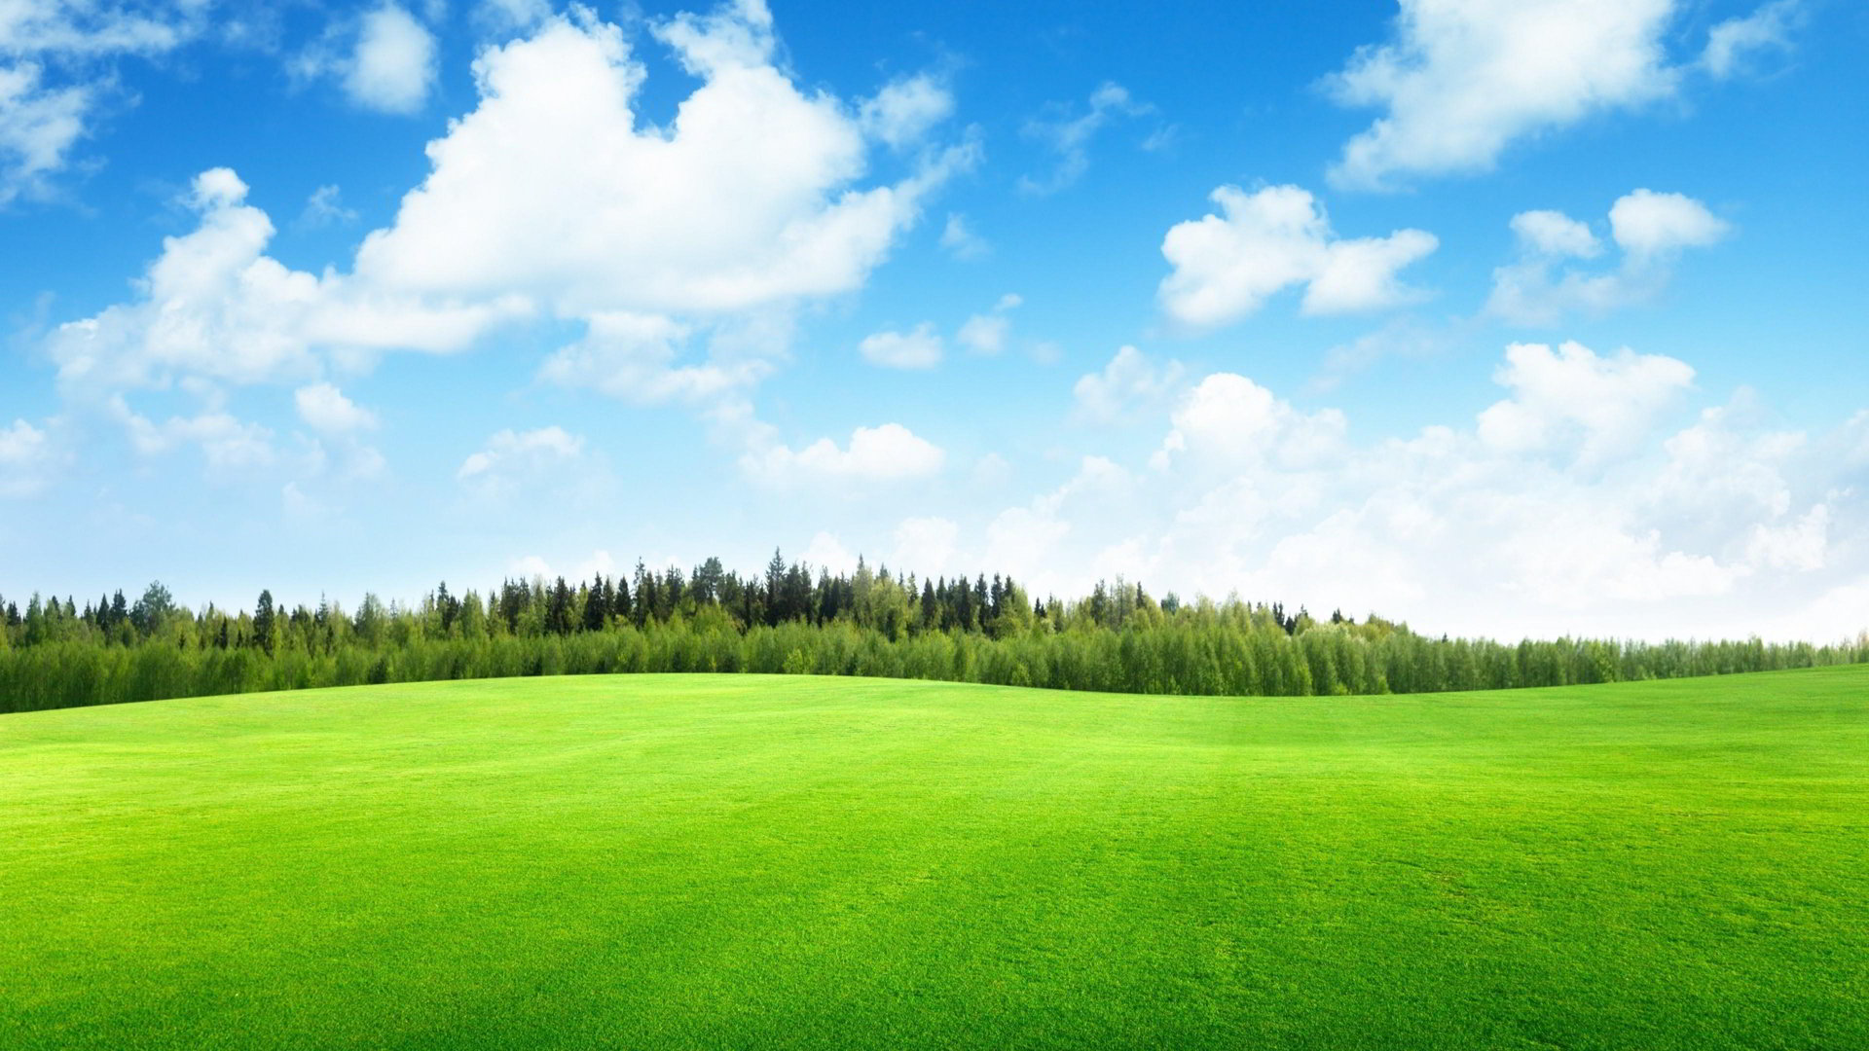

Slide 16
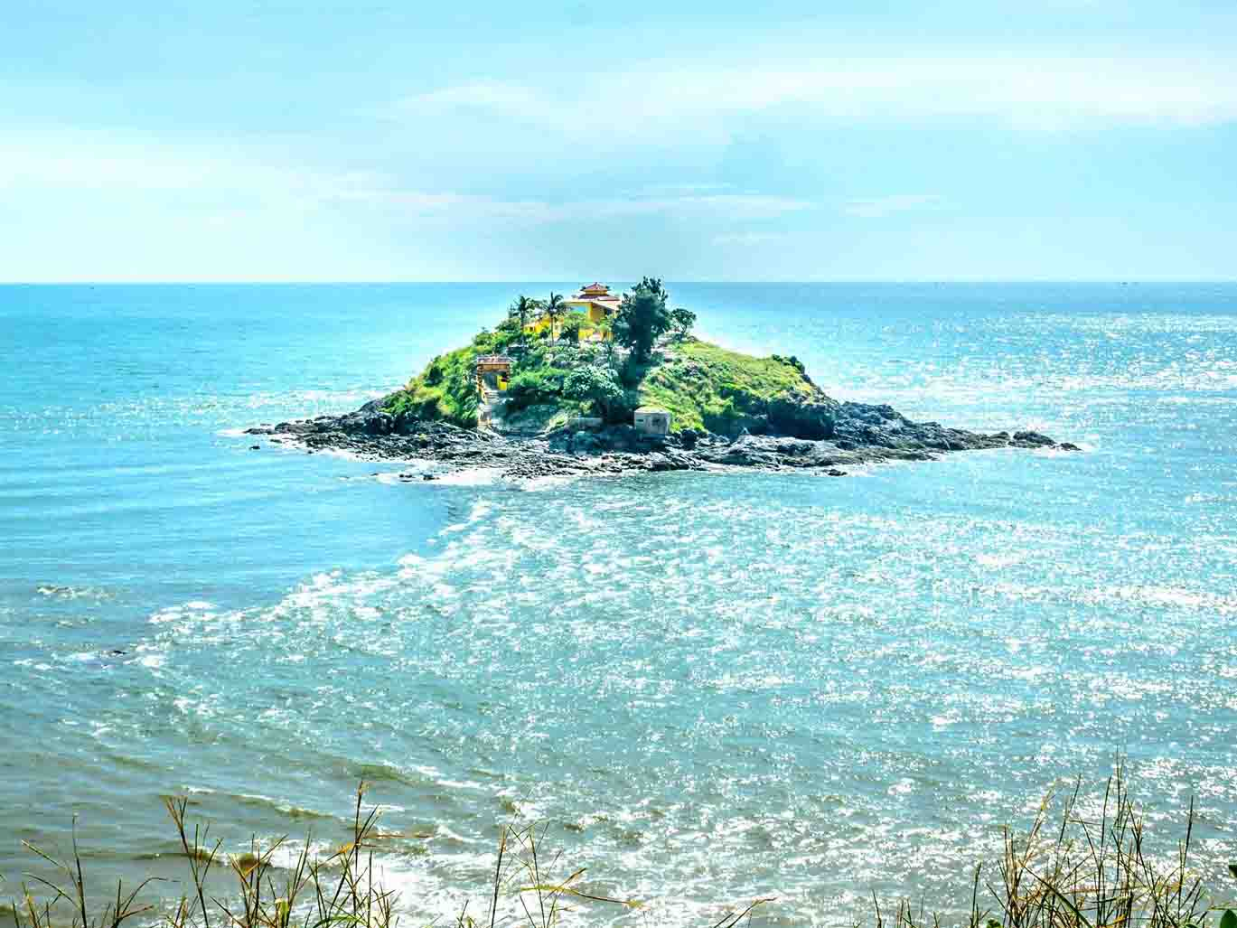

Slide 17
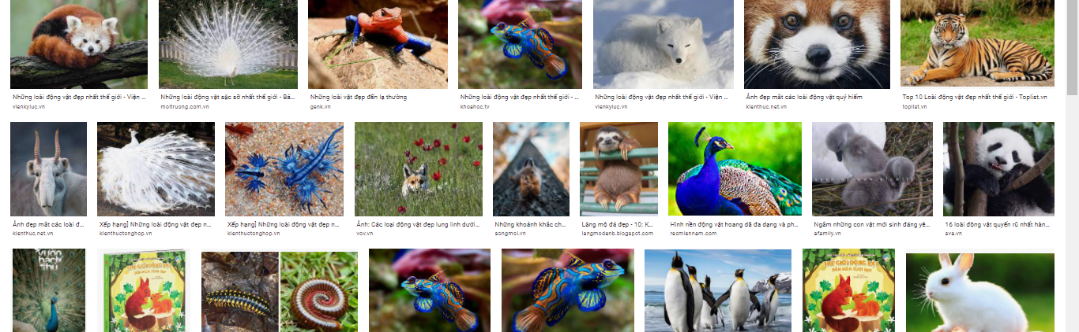
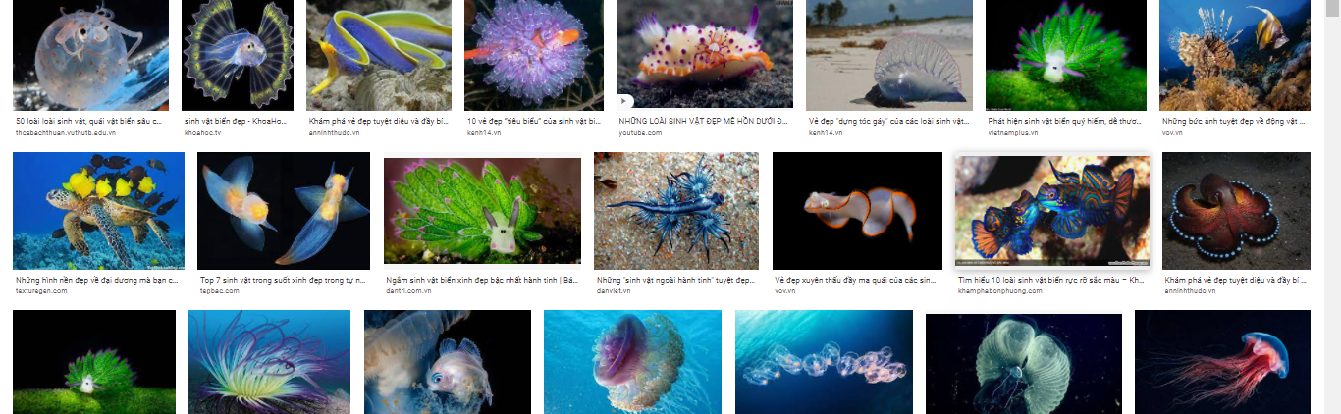

Slide 18
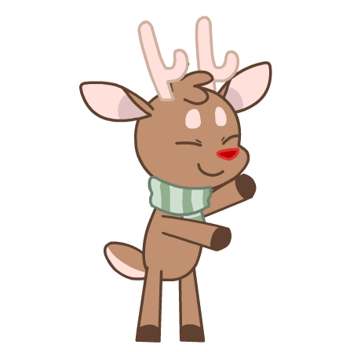
Giải lao

Slide 19
2
Viết
Cáζ dΗϛu εao lΗİng Λłn
bầu ǇrƟ.
Notes:
HDHS nhận biết chữ đầu câu viết hoa, cuối câu có dấu chấm.

Slide 20
2
Viết
Cáζ dΗϛu εao lΗİng Λłn
bầu ǇrƟ.
Notes:
Câu dài nên GV hướng dẫn viết bảng nhé

Slide 21
2
Viết

Slide 22
2
Viết

Slide 23
Cáζ
Cáζ
Notes:
Luyện bảng con chữ nhỏ
HS k viết đc C viết thì có thể choHS viết C in nhé
Nếu thấy chưa phù hợp với HS lớp mình, mn xoá slide này đi nhé

Slide 24
2
Viết
Thứ sáu wgàǀ 10 κánƑ 12 wăm 2021
Cáζ dΗϛu εao lΗİng Λłn bầu ǇrƟ.
Cáζ dΗϛu εao lΗİng Λłn bầu ǇrƟ.

Slide 25
2
Viết
Trang 41, 42

Slide 26
Thư giãn nào

Slide 27
3
Kể chuyện

Slide 28
Lửa, mưa và con hổ hung hăng
Gặp “con vật lạ”, hổ làm gì?

Slide 29
Vì sao hổ bị xém lông?

Slide 30
Hổ tưởng mưa làm gì?

Slide 31
Thoát nạn, hổ làm gì?

Slide 32
Lửa, mưa và con hổ hung hăng

Slide 33
Bài học: Trong cuộc sống, chúng ta nên khiêm tốn, lịch sự khi giao tiếp và gặp gỡ; không nên hung hăng, kiêu căng, xem thường người khác.
Notes:
Thầy cô có thể sửa, thêm thắt nội dung nếu thấy chưa phù hợp nhé!

Slide 34
Notes:
Tác giả bộ ppt Toán + TV2: Phan Thị Linh – Đà Nẵng
Sđt lh: 0916.604.268
+ Zalo: 0916.604.268
+ Facebook cá nhân: https://www.facebook.com/nhilinh.phan/
+ Nhóm chia sẻ tài liệu: https://www.facebook.com/groups/443096903751589
Hãy liên hệ chính chủ sản phẩm để được hỗ trợ và đồng hành trong suốt năm học nhé!

Slide 35
Đâu là tính cách của hổ trong câu chuyện
A. Hung hăng
B. Khiêm tốn và lịch sự
C. Tốt bụng

Slide 36
Em hãy đặt một tên khác cho câu chuyện “Lửa, mưa và con hổ hung hăng”.
Notes:
Tác giả bộ ppt Toán + TV1: Phan Thị Linh – Đà Nẵng
Sđt lh: 0916.604.268
+ Zalo: 0916.604.268
+ Facebook cá nhân: https://www.facebook.com/nhilinh.phan/
+ Nhóm chia sẻ tài liệu: https://www.facebook.com/groups/443096903751589
Hãy liên hệ chính chủ sản phẩm để được hỗ trợ và đồng hành trong suốt năm học nhé!

Slide 37
Dặn dò
Notes:
Tác giả bộ ppt Toán + TV1: Phan Thị Linh – Đà Nẵng
Sđt lh: 0916.604.268
+ Zalo: 0916.604.268
+ Facebook cá nhân: https://www.facebook.com/nhilinh.phan/
+ Nhóm chia sẻ tài liệu: https://www.facebook.com/groups/443096903751589
Hãy liên hệ chính chủ sản phẩm để được hỗ trợ và đồng hành trong suốt năm học nhé!

Slide 38
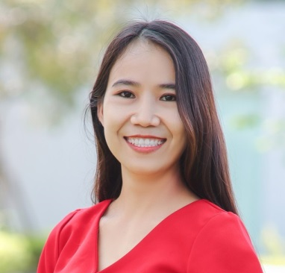
Người soạn : Phan Thị Linh
Năm sinh : 1990
Đơn vị công tác :
LH : 0916.604.268
Email : linhpt33@fe.edu.vn
Thân chào Quý Thầy Cô!
Người soạn rất mong nhận được phản hồi và góp ý từ Quý Thầy Cô để bộ giáo án ppt được hoàn thiện hơn.
Mọi thông tin phản hồi mong được QTC gửi về:
+ Zalo: 0916.604.268
+ Facebook cá nhân: https://www.facebook.com/nhilinh.phan/
+ Nhóm chia sẻ tài liệu: https://www.facebook.com/groups/443096903751589
* Thầy cô có thể liên hệ khi cần được hỗ trợ soạn giáo án điện tử.
Nếu thầy cô share sản phẩm, vui lòng hãy để nguồn tác giả ạ.
Hãy văn minh và tự trọng khi lan toả tài liệu.

